Slide 1
Создание настольного водопада

Slide 2
ПРОБЛЕМА
Сухой воздух в квартире в отопительный период-
нужен способ его увлажнить
Большие эмоциональные и физические нагрузки у детей и взрослых - нужен способ для расслабления

Slide 3
Цель
Создать декоративный водопад своими руками

Slide 4
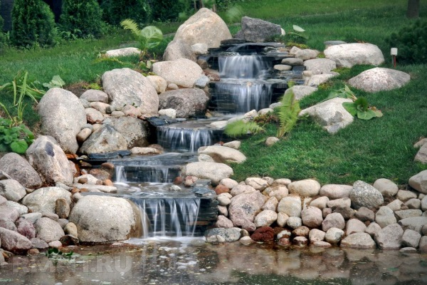
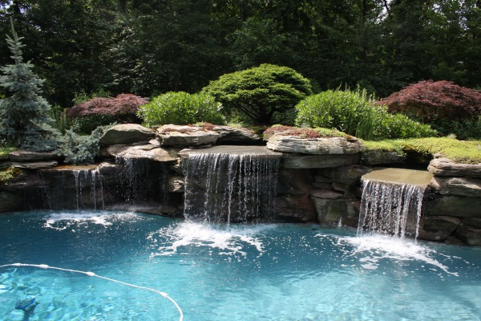
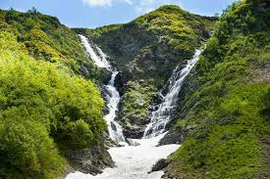
ВИДЫ ВОДОПАДОВ
каскад
катаракт
водоскат

Slide 5
ПРИНЦИП РАБОТЫ ВОДОПАДА

Slide 6
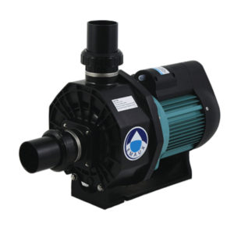
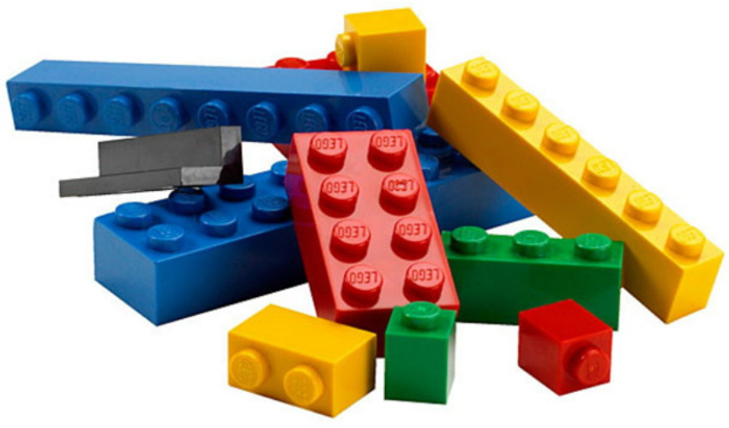
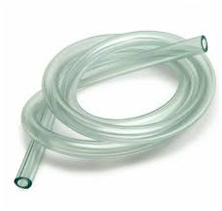
МАТЕРИАЛЫ И ИНСТРУМЕНТЫ

Slide 7
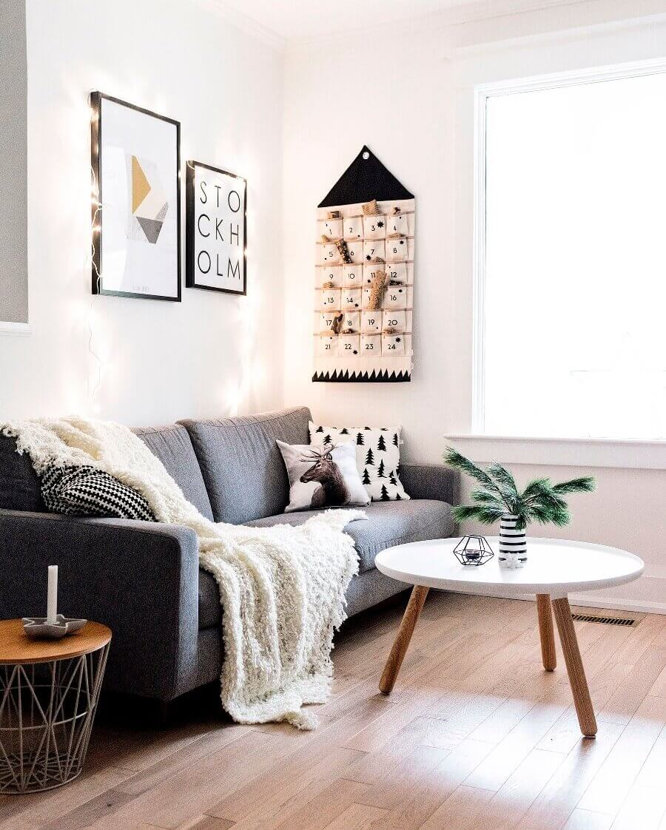
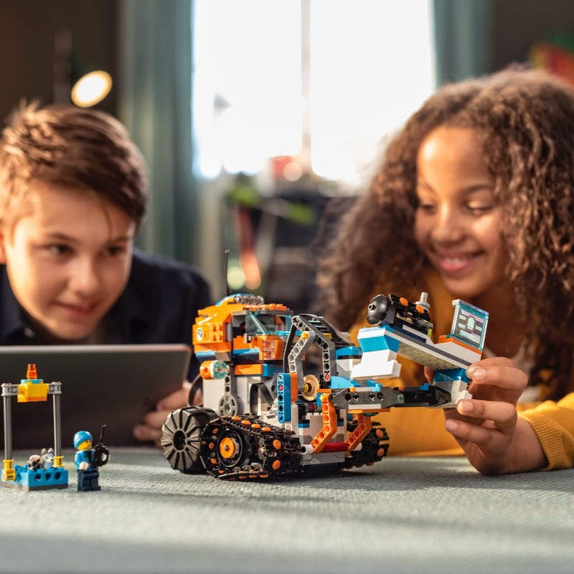
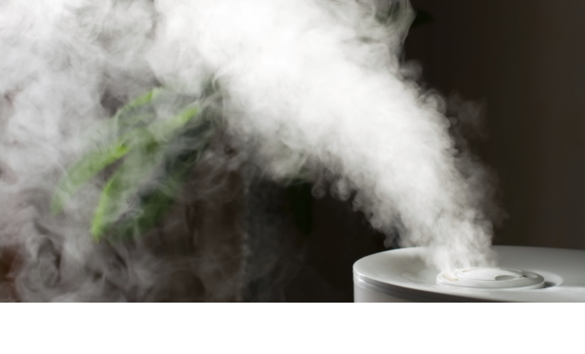
Актуальность
Водопад добавит уюта в комнате, увлажнит воздух, создаст комфортную обстановку. А так как большинство детей и взрослых любит конструктор Lego, то водопад, выполненный из его запчастей, будет особенно радовать взгляд.

